Slide 1
Анализ цен автомобилей: выявление факторов, влияющих на стоимость
Цель работы: Определить ключевые факторы, влияющие на цену автомобиля, и сформировать стратегические рекомендации для автосалона.

Slide 2
Основные этапы анализа:
Разведочный анализ и расчёт статистик
Проверка корреляций между переменными
Визуализация данных в Tableau

Slide 3
Ожидаемые результаты:
Определение зависимости цены от года выпуска, пробега и других факторов
Выявление оптимальной ценовой стратегии для продажи автомобилей

Slide 4
Итоги анализа:
Средняя цена автомобиля составляет 8853 у.е., с разбросом от 2000 до 18301 у.е.
Средний пробег — 149 239 км, но варьируется значительно (от 25 до 299 947 км)

Slide 5
Корреляции:
Цена и пробег имеют обратную связь (-0.55): чем больше пробег, тем ниже цена.
Объем двигателя положительно коррелирует с ценой (0.37), но связь не слишком сильная.

Slide 6
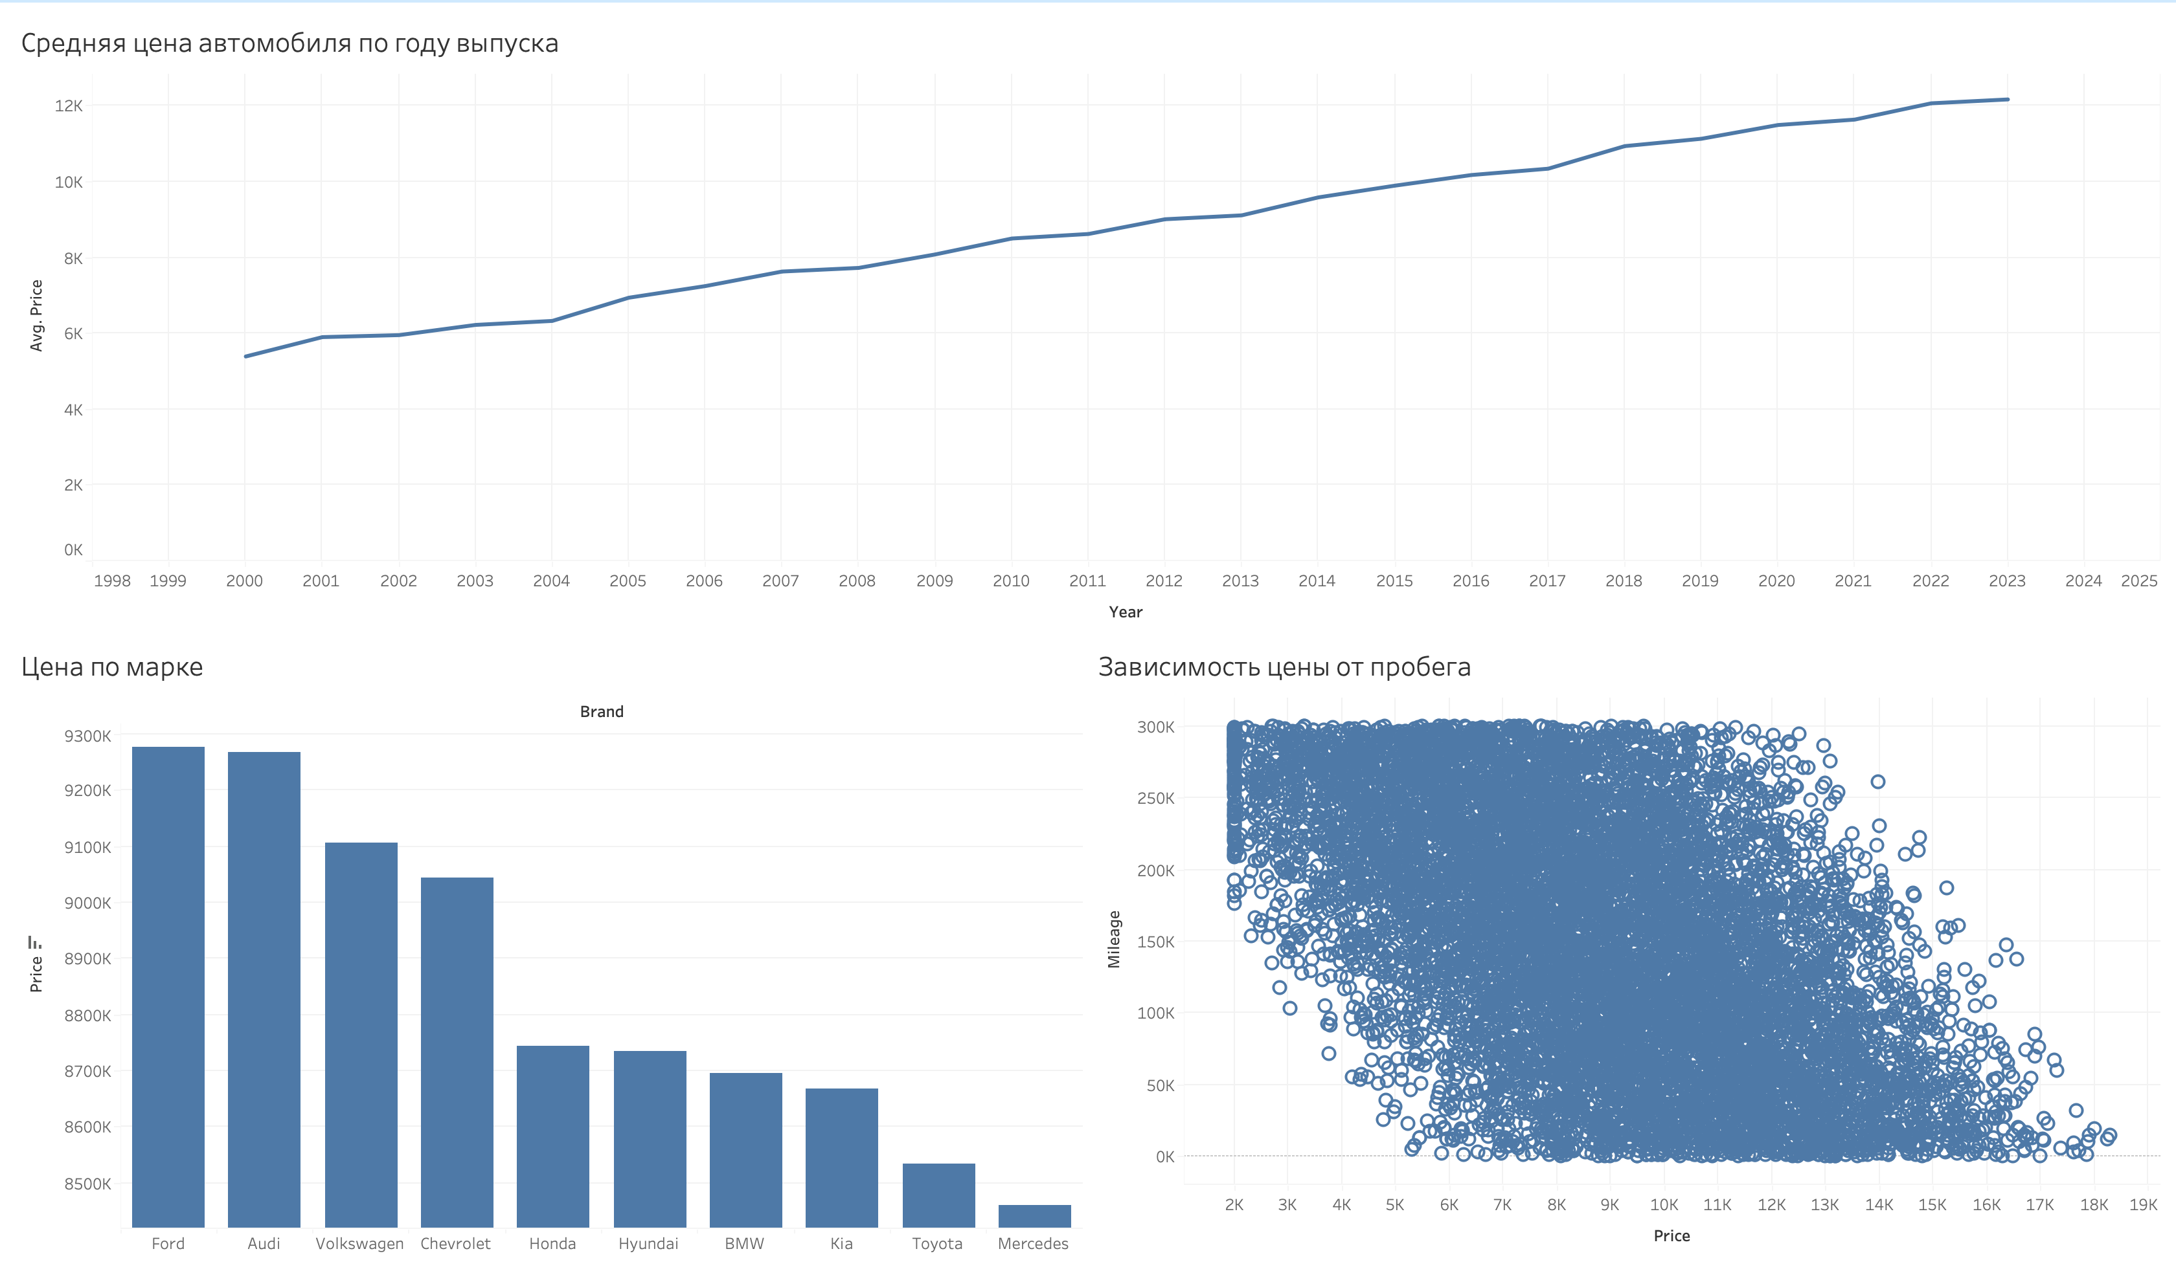
Самые дорогие марки среди представленных – Ford, Audi, Volkswagen и Chevrolet.
Более доступные бренды – Toyota, Kia, BMW, Hyundai и Honda.
Возможно, различия в ценах обусловлены репутацией бренда, качеством сборки и техническими характеристиками.

Slide 7
График четко показывает отрицательную корреляцию между пробегом и ценой автомобиля: чем больше пробег, тем ниже стоимость.
Это логично, так как износ машины с увеличением пробега делает её менее ценной для покупателей.

Slide 8
Наблюдается устойчивая тенденция роста средней цены автомобилей с 2000 года по 2023 год.
Это может быть связано с инфляцией, улучшением технологий, ростом спроса или увеличением себестоимости производства.

Slide 9
Рекомендации
При покупке автомобиля стоит учитывать его пробег как ключевой фактор, влияющий на цену.
Автомобили более свежих годов выпуска растут в цене, что делает инвестиции в новые модели потенциально выгодными.
Для анализа рынка важно учитывать дополнительные факторы, такие как регион продаж, состояние автомобиля и популярность бренда.

